Slide 1
Travel Route Optimization
BIL 496
2. İzleme Sunumu
Ahmet ÇETİNKAYA
DR.Gökhan KAYA
Aralık 2020

Slide 2
İçerik
Projeyi Hatırlayalım
Algoritma
Mobil Uygulama
Servis Geliştirmeleri
Geliştirilmesi Gerekenler

Slide 3
Proje Şeması ve Tanımı
Proje nedir?
  Proje, kullanıcıların yolculuk rotalarını en uygun şekilde planlamayı ve en az maliyet ile hesaplamayı ve bu rotayı mobil uygulama ile kullanıcıya sunmayı amaçlamaktadır.
  Proje rota hesaplama için bir algoritma, bir android uygulama ve bunlar için gerekli web servisleri içermektedir.

Slide 4
Algoritma
Rotanın belirlenmesinde En Yakın Komşu Algoritması (Nearest Neighbor Algorithm) kullanılıyor.
Algoritma bizim belirlediğimiz kısıtlamalar eklendi ama performans ve doğruluk için geliştirmeler devam ediyor.
En Yakın Komşu Algoritması;
  Tüm noktaları ziyaret edilmemiş olarak işaretle
  Rasgele nokta seç, bunu mevcut nokta olarak ayarla. Bu noktayı ziyaret edildi olarak işaretle.
  Noktaları öncelik durumuna göre kümelendir ve en öncelikli küme içinden en yakın noktayı seç
  Seçilen nokta zaman aralığına uygun değilse bu noktayı atla
  Seçilen noktanın bağlı noktasu var ise o noktayı kontrol et uygunsa her iki noktayı sırayla ziyaret edildi olarak işaretle
  Seçilen noktayı ziyaret edildi olarak işretle ve mevcut nokta olarak düzenle
  Tüm noktalar ziyaret edilirse, sonlanır. Aksi takdirde, 3. adıma git.
Karmaşıklık; O(n²)

Slide 5
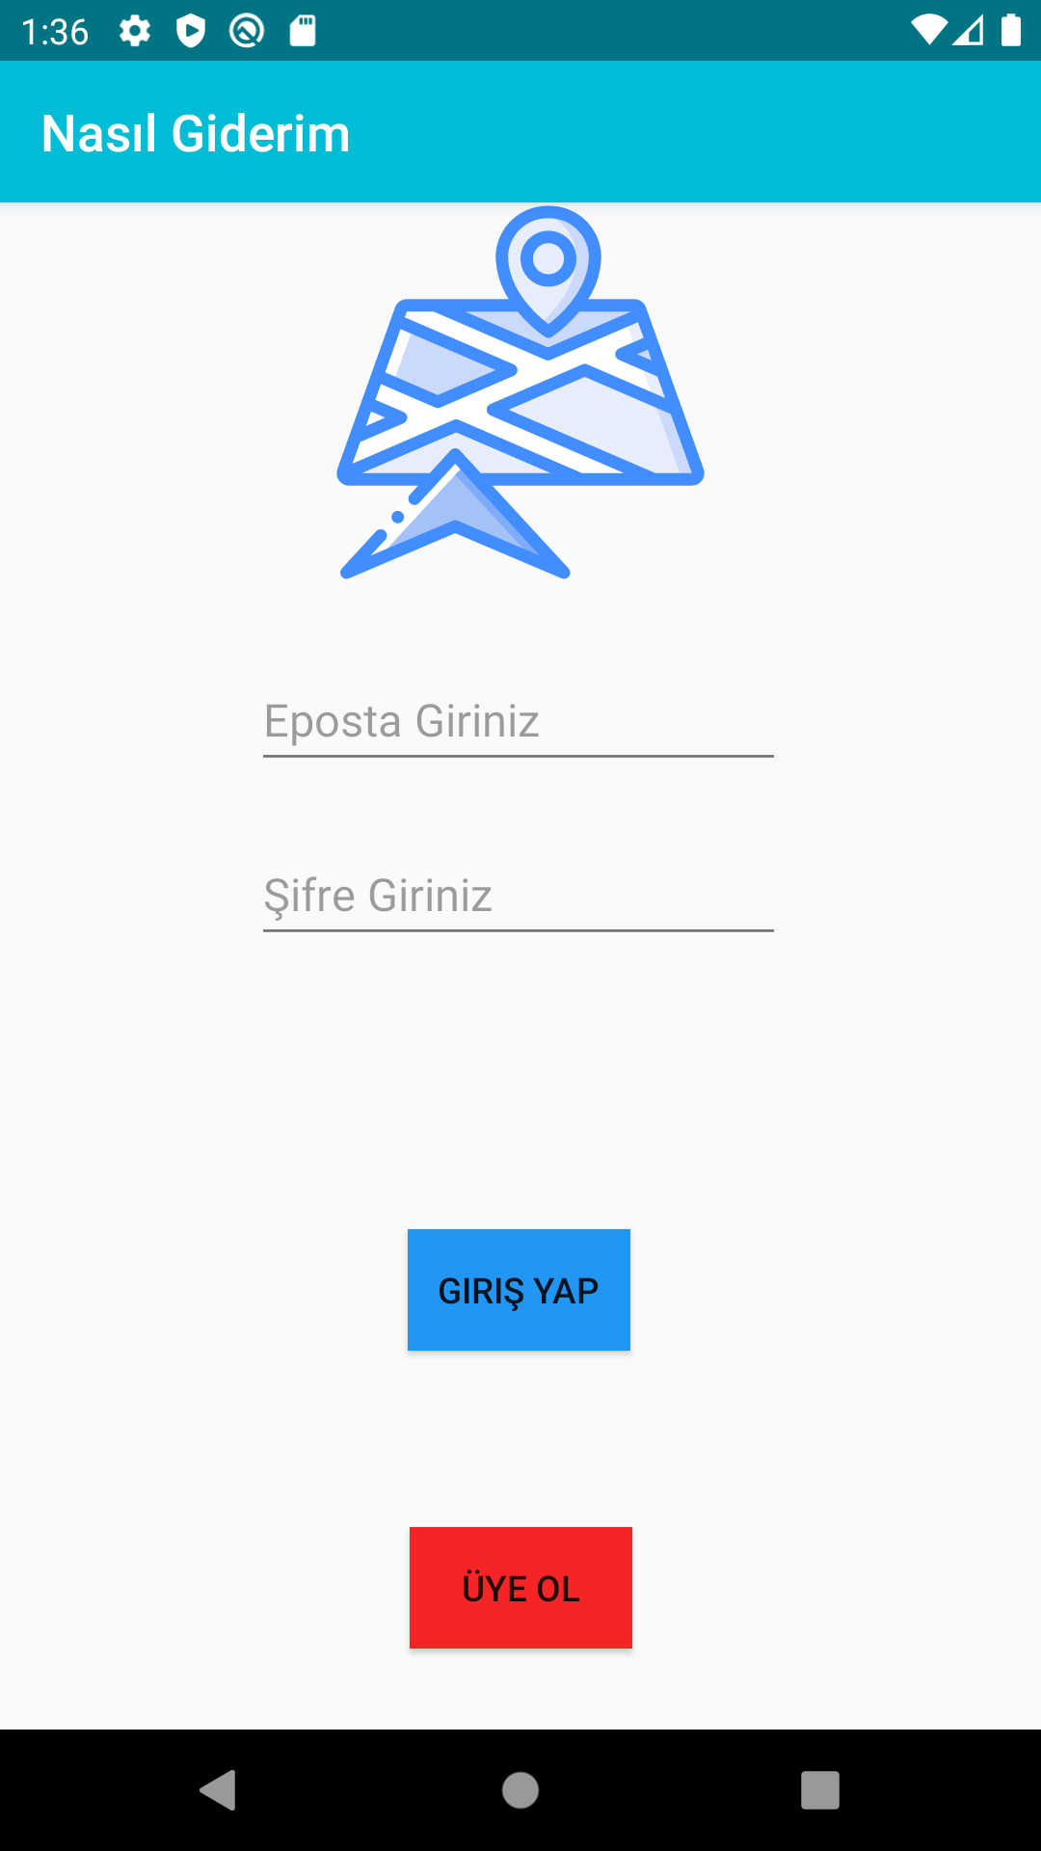
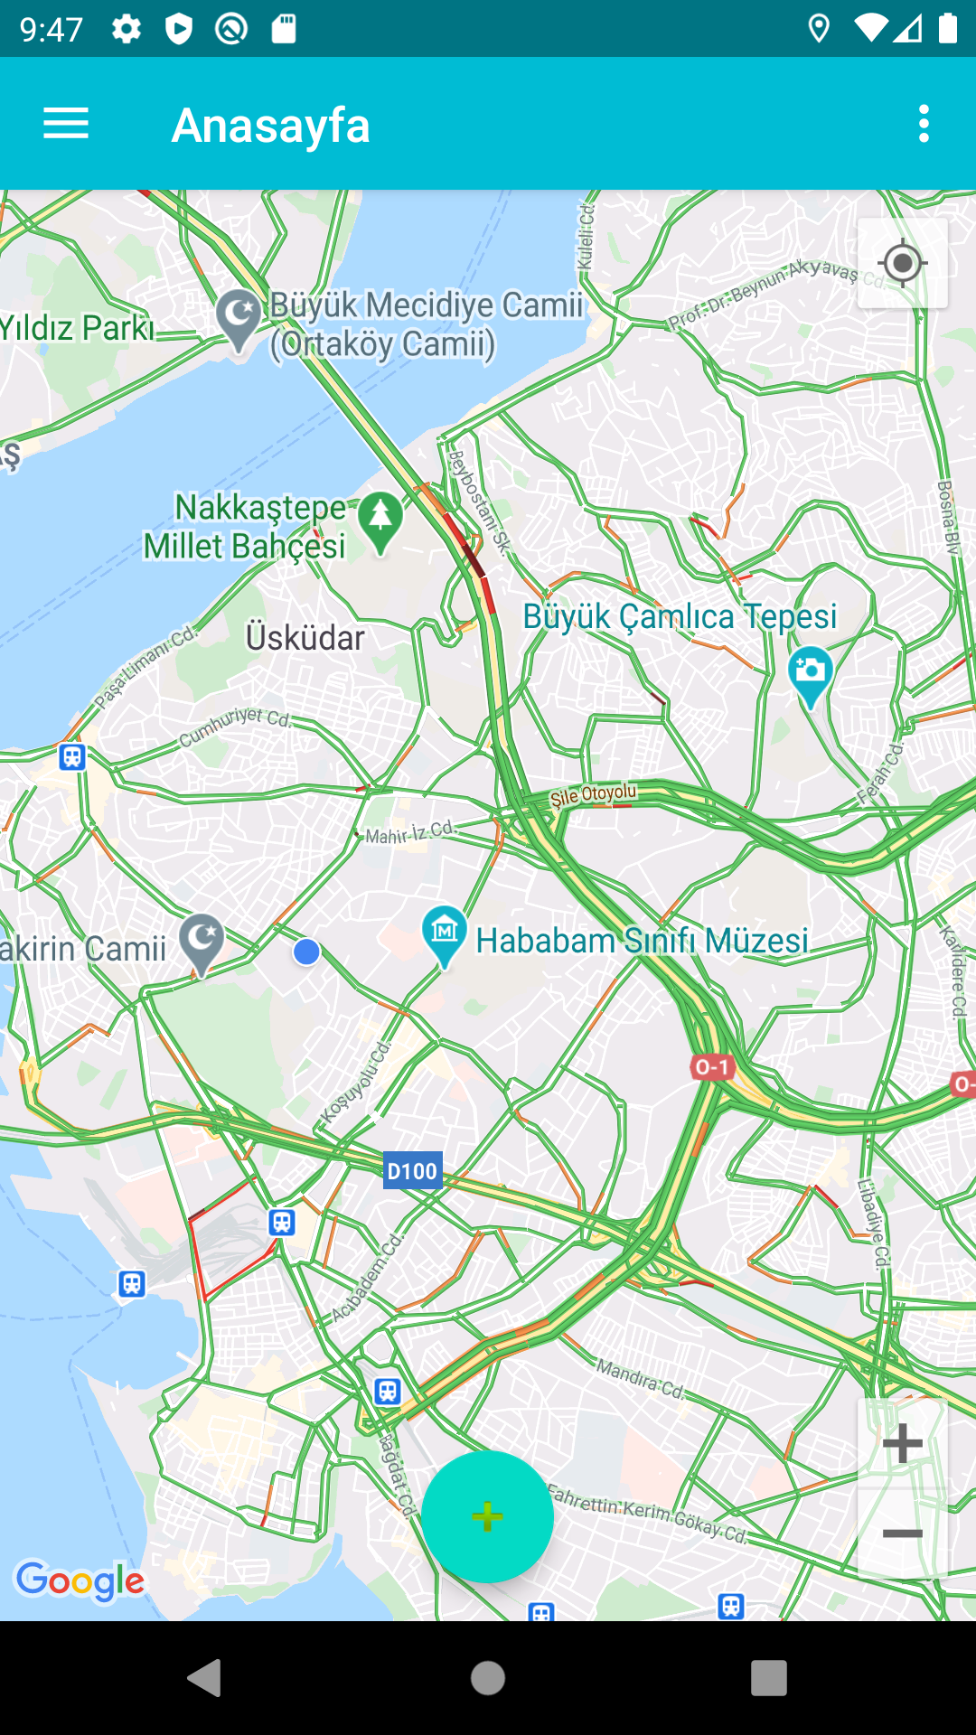
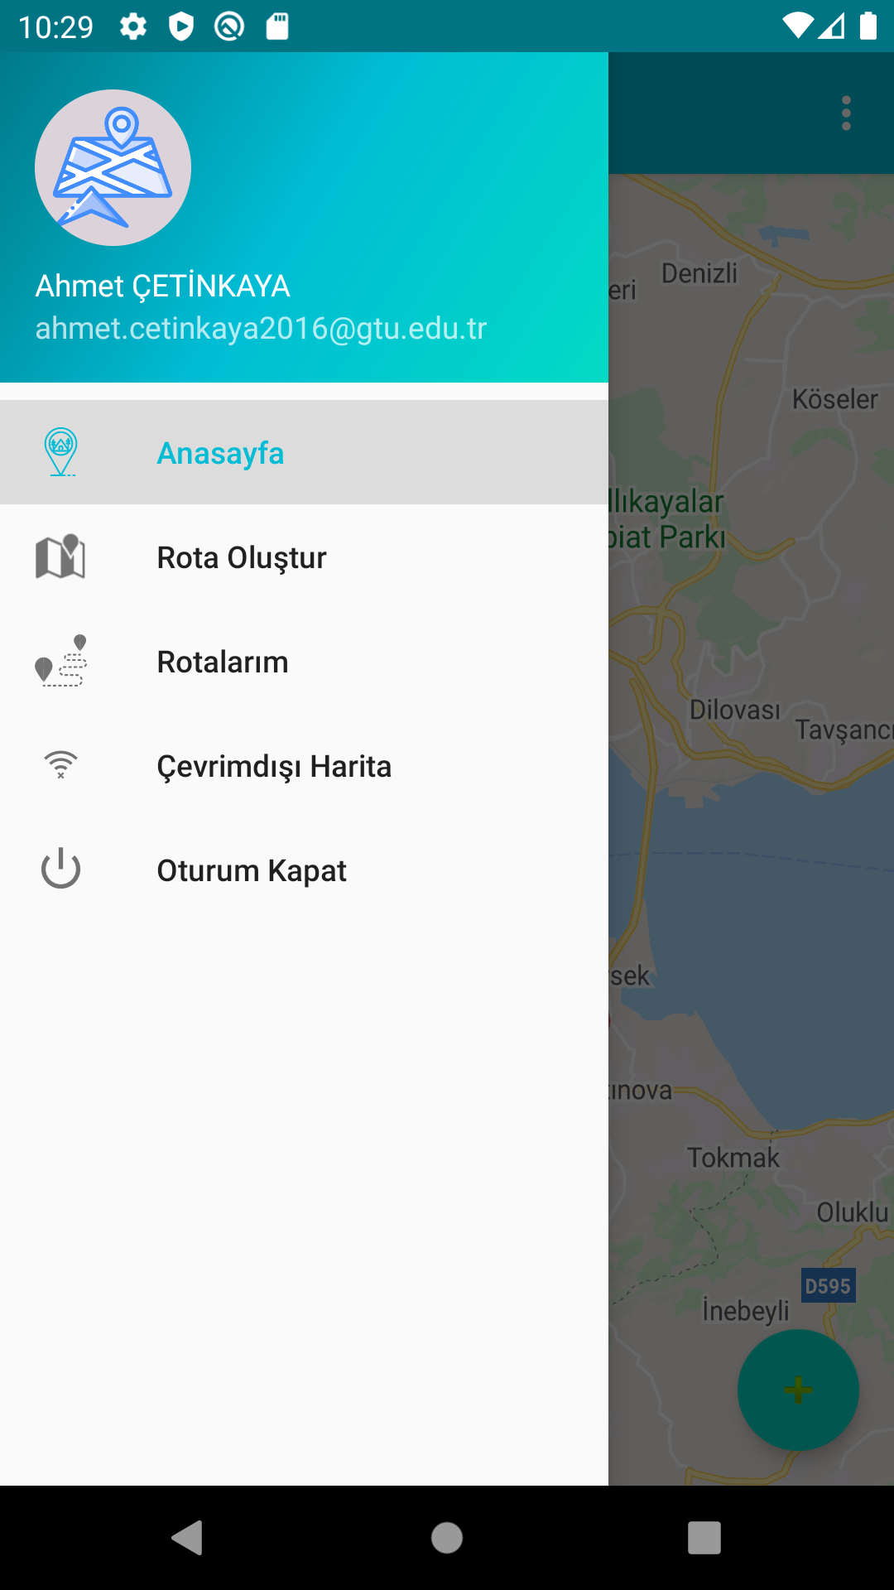
Mobil Uygulama
Giriş Yapma Ekranı
Anasayfa
Anasayfa Menüsü

Slide 6
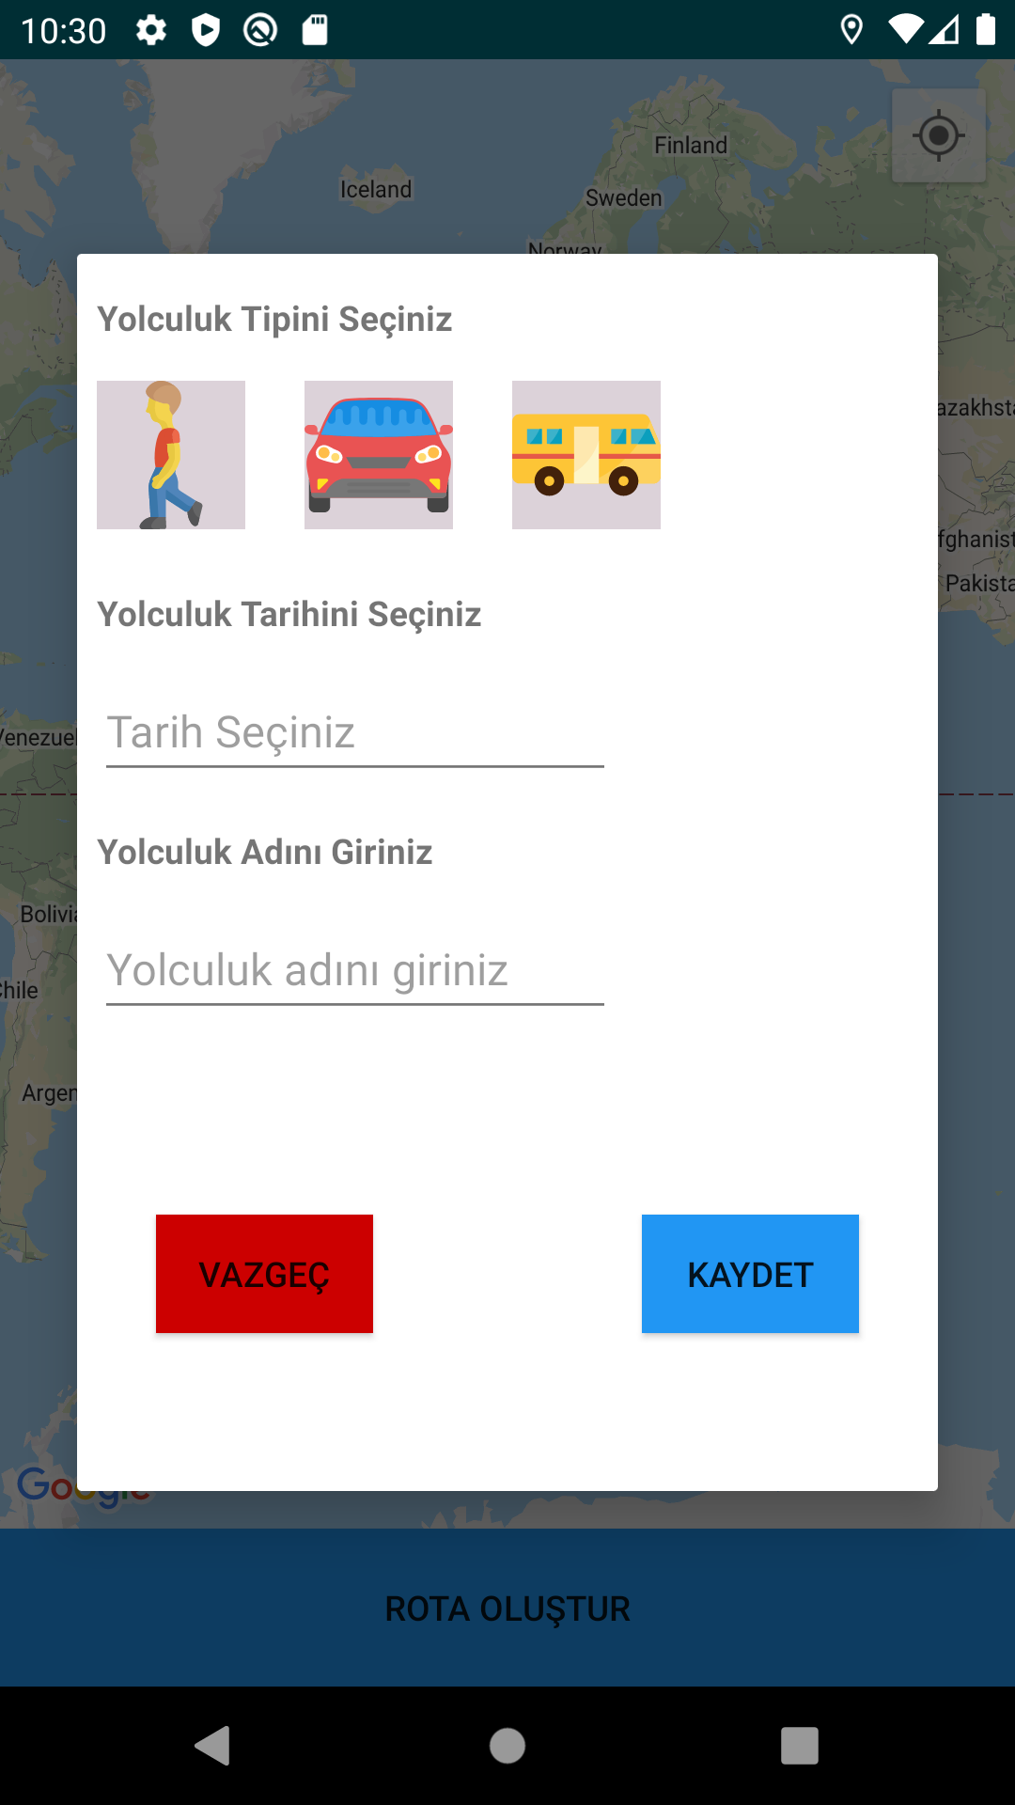
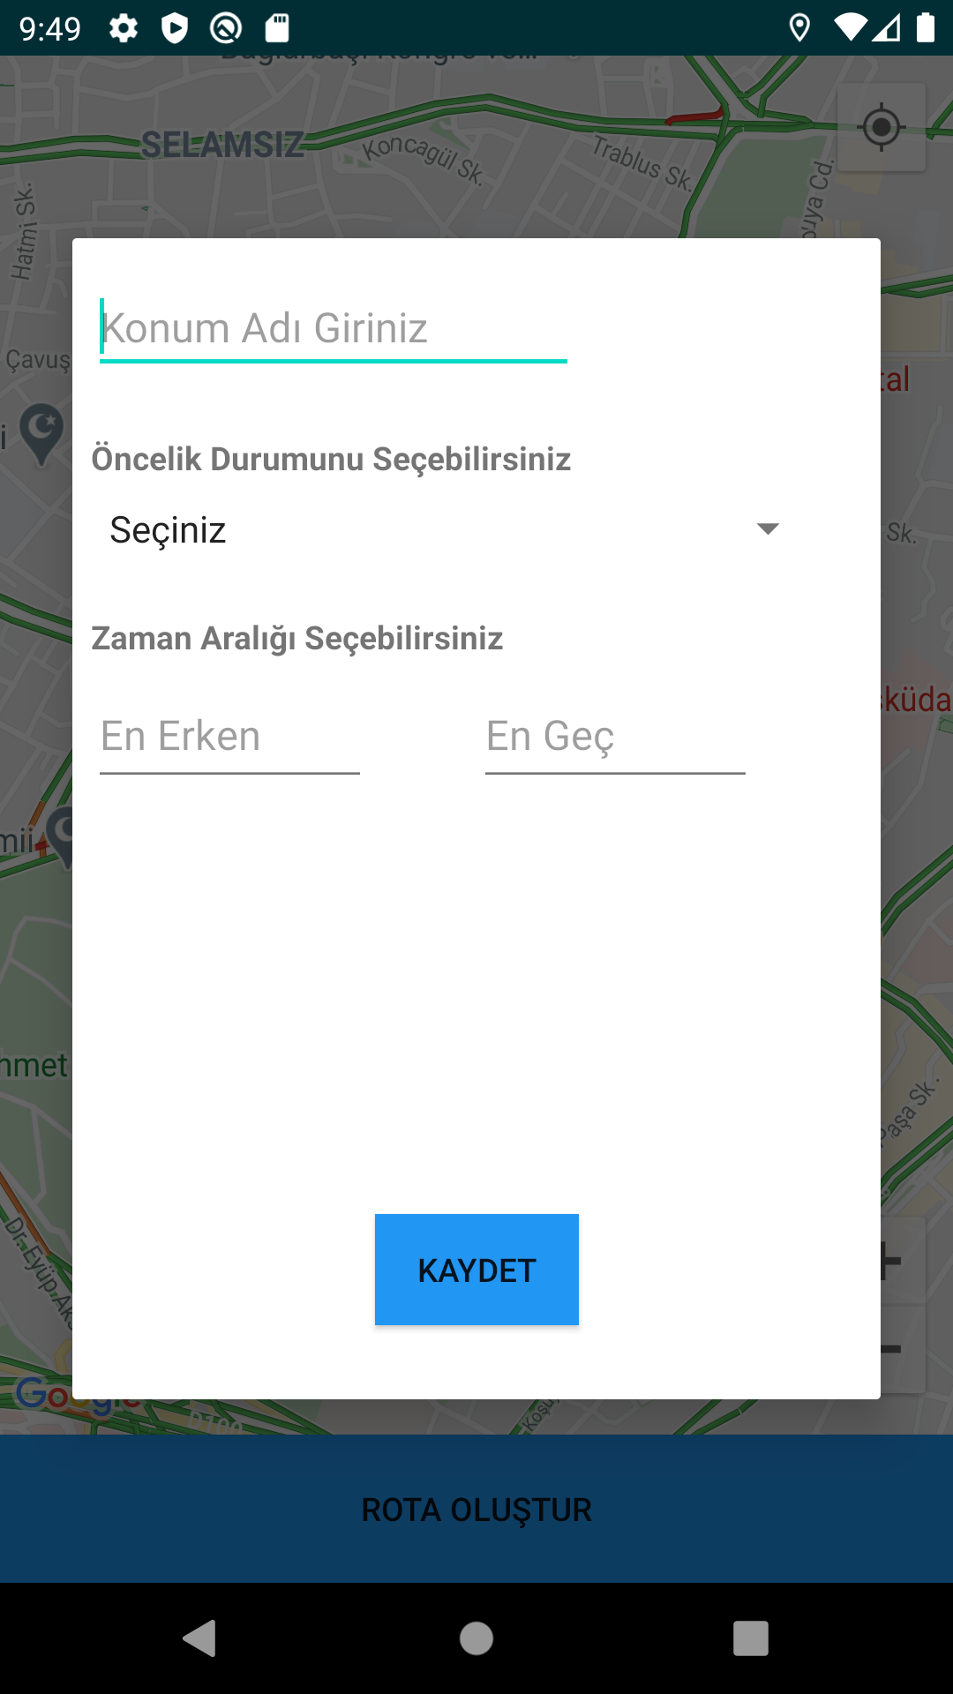
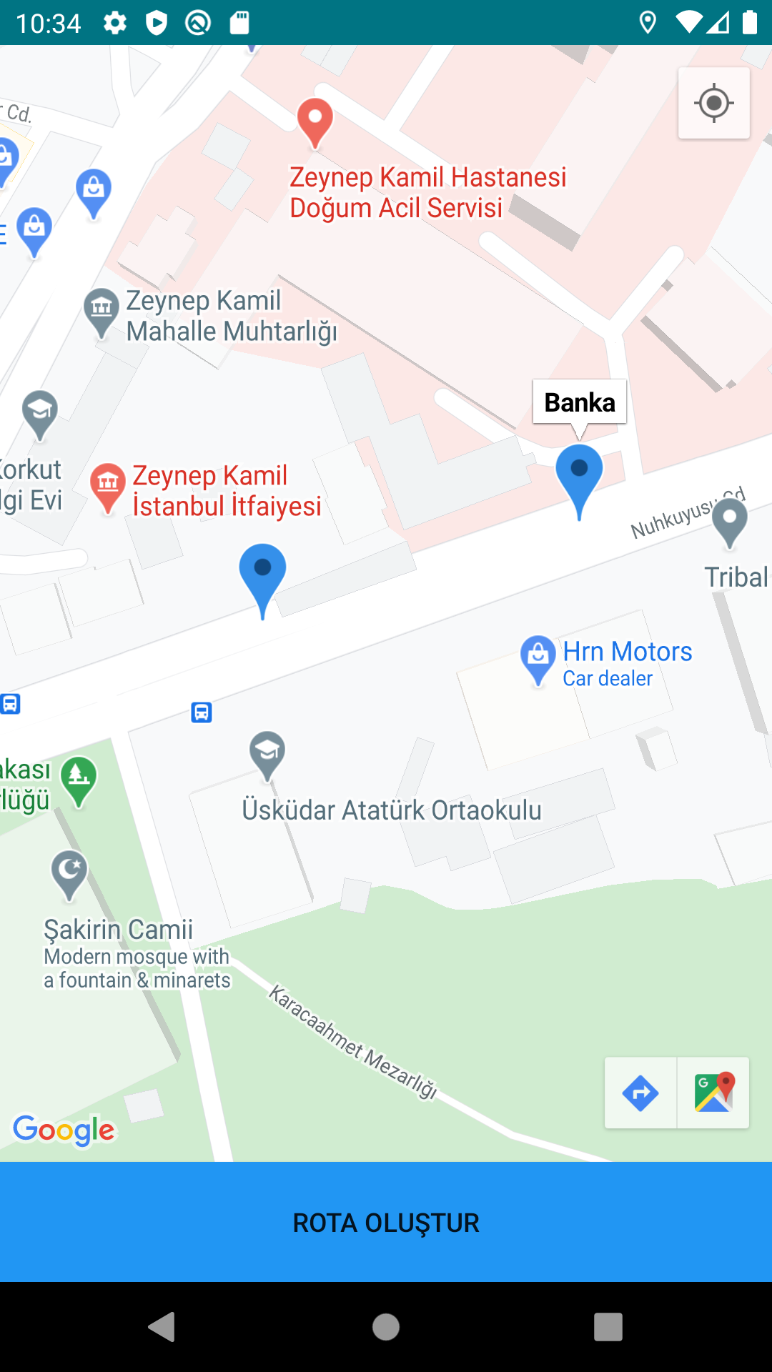
Mobil Uygulama
Rota Bilgileri Giriş Ekranı
Ziyaret Noktasının ve Kısıtlamalarının Giriş Ekranı
Ziyaret Noktalarının Kullanıcıya Sunulduğu Ekran

Slide 7
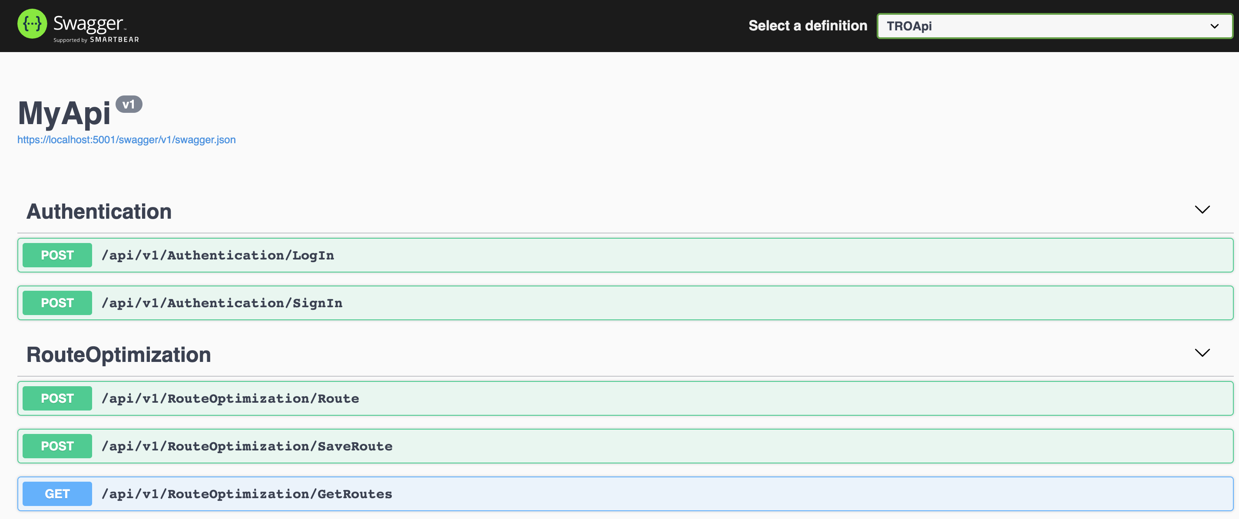
Servis Geliştirmeleri
Giriş yapma işlemi; kullanıcının eposta/kullanıcı adı ve parolası kontrol edilir ve sistemde kayıtlı ise kullanıcı mobil uygulamaya giriş yapabilir.
Üye olma işlemi; kullanıcıdan eposta, kulllanıcı adı ve parola bilgileri alınır ve kullanıcı sisteme kaydedilir.
Rotaların kaydedilmesi; kullanıcının oluşturduğu rotalar konum bilgileri ile sisteme kaydedilir.
Rotaların alınması; kullanıcının kendi belirlediği bölgeler için sınır bilgileri ile sistemdeki rotalar sorgulanır ve kullanıcıya sunulur.

Slide 8
Geliştirilmesi Gerekenler
Algoritma;
  Algortimanın doğruluk oranını arttırıp, karmaşıklığını azaltmak için çalışmalar yapılacak.
Web Servis;
  Yayınlama yapılacak
Mobil Uygulama;
  Arayüz geliştirilmeleri yapılacak
  Çevrimdışı harita kodlamaları yapılacak
  Google Play store üzerinden test kullanıcılarına sunulacak ve geri dönüşlere göre geliştirmeler yapılacak

Slide 9
Başarı Kriterleri
Başarı kriterleri
  Geliştirilen algoritma Brute Force yöntmelere göre %30 daha az maliyet ile rota hesaplamayı amaçlamaktadır.
  Geliştirlen algoritma ile oluşturulan güzergah ile kullanıcının belirleyebileceği en az 3 kısıtlama ve kısıtlamalara %80 oranında uygunluk sağlamayı amaçlamaktadır.
  En fazla 16 nokta için rota hesaplayabilmeyi amaçlamaktadır.

